Slide 1
ONA TILI
6- sinf
MAVZU: FE’LLARNING TUZILISHIGA KO‘RA TURLARI

Slide 2
1- topshiriq
Berilgan fe’llarni solishtiring, farqlarini ayting.
Topib olmoq, toshmoq, oqmoq, uxlab qolmoq, bayon qilmoq, yurmoq, sakramoq, tortib olmoq.

Slide 3
2- topshiriq
Berilgan fe’llarini qiyoslab, farqli tomonlarini toping.
tasdiqlamoq — tasdiq etmoq
ko‘maklashmoq — ko‘mak bermoq
Nima qilmoq?
Nima qilmoq?

Slide 4
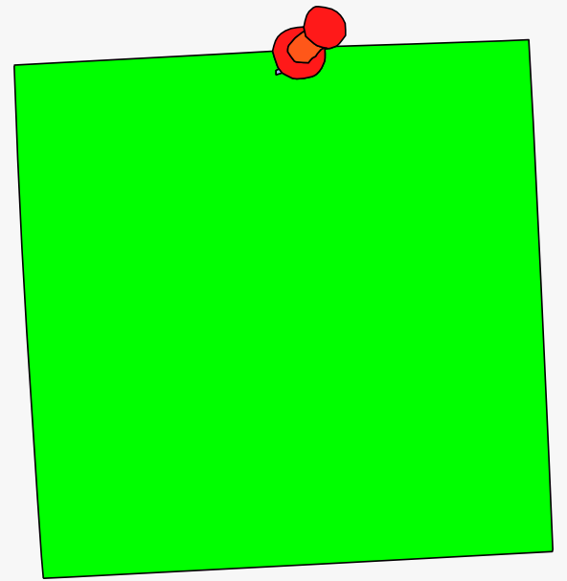
Fe’llarning tuzilishiga ko‘ra to‘rt xil bo‘ladi:
qo‘shma
fe’llar
takroriy
fe’llar
sodda
fe’llar
juft
fe’llar

Slide 5
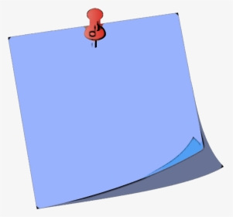
Sodda fe’llar bir asosdan tarkib topadi. Sodda tub fe’llar asos holatida ish-harakat va holatni anglatadi.
qurmoq
ketmoq
yurmoq

Slide 6
Sodda yasama fe’llar so‘z yasovchi qo‘shimchalar yordamida boshqa so‘z turkumlaridan yasaladi.
shod – shodlanmoq
yangi – yangilanmoq
gap - gapirmoq
tez - tezlamoq

Slide 7
QO‘SHMA FE’LLAR
sayr etmoq
Birdan ortiq asosdan tashkil topib, asoslar orasiga boshqa qo‘shimchalarni qo‘shib bo‘lmaydigan, bitta so‘roqqa javob bo‘luvchi fe’llar qo‘shma fe’llar sanaladi.
taq etmoq
bunyod qilmoq
olib kelmoq

Slide 8
Qo‘shma fe’llar ot, sifat, son, olmosh, ravish, undov va taqlid so‘zlarga qil, et, bo‘l singari so‘zlarni, fe’l shakllariga kelmoq, ketmoq singari fe’llarni qo‘shish bilan hosil bo‘ladi.
tarbiya qilmoq,
eski bo‘lmoq,
bir bo‘lmoq,
yaxshi chiqmoq,
kim bo‘lmoq,
dod solmoq,
chirs etmoq...

Slide 9
Qo‘shma fe’llarning har ikkala qismi o‘zining lug‘aviy ma’nosini saqlagan bo‘ladi. Shu xususiyati bilan ko‘makchi fe’lli so‘z shakllaridan farq qiladi.
o‘qib chiqdi
(o‘qidi,lekin
chiqmadi, balki o‘qishni tugatdi)
borib keldi
(ham bordi,
ham keldi)

Slide 10
JUFT VA TAKRORIY FE’LLAR
Ikki fe’l juftligidan tashkil topgan, bitta so‘roqqa javob bo‘luvchi va gapda bitta gap bo‘lagi vazifasida keluvchi fe’llar juft fe’llar sanaladi. Juft fe’llar ish-harakatning tez va kutilmaganda ro‘y berishini ifodalaydi:
yozdi-qo‘ydi, aytdi-qo‘ydi...
Juft fe’l qismlari doimo chiziqcha bilan yoziladi.
Oldi-berdi,
bordi-keldi kabi
juft so‘zlar ot turkumiga
o‘tgan so‘zlar
hisoblanadi.
Nima?
Yaqinlaring bilan bordi-keldi uzilmasin.
_______
--------------------

Slide 11
TAKRORIY FE’LLAR
Asosni takrorlash bilan hosil bo‘lgan juft fe’llar takroriy fe’llar ham deyiladi. Takroriy fe’l qismlari ham chiziqcha bilan yoziladi.
ishlay-ishlay, kuta-kuta,
o‘yladi-o‘yladi...

Slide 12
205- mashq
Berilgan fe’llarni jadvalga joylashtiring va ular ishtirokida og‘zaki gaplar tuzing.
Sodda fe’llar | Qo‘shma fe’llar | Juft fe’llar
bahslashmoq
bahs yuritmoq
urindi-turtindi
haydamoq
javob berdi
so‘radi-qo‘ydi
tozaladi
o‘tdi-o‘tdi

Slide 13
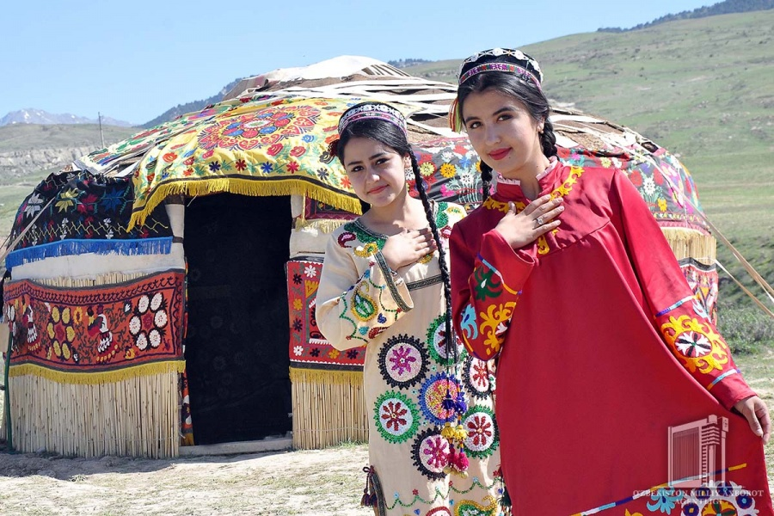
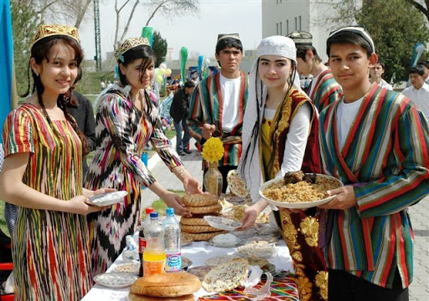
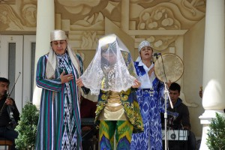
Mustaqil bajarish uchun topshiriqlar:
200-mashq. Ko‘chiring.
Sodda fe’llarni topib, tagiga chizing.
203-mashq. “O‘zbekona
urf-odatlar” mavzusida matn tuzing va unda sodda, qo‘shma, juft fe’llardan foydalaning.

Slide 14
Fe’llar tuzilishiga ko‘ra turlari

